Slide 1
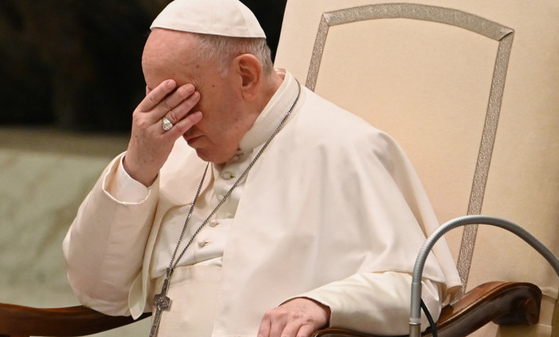
ETICA DE LA ANIMACIÓN-FORMACIÓN-VOCACIONAL
Mario Oscar Llanos

Slide 2


UNA CULTURA MARCADA POR LA DESORIENTACIÓN ÉTICA
* Pérdida del sentido ético
* Ausencia de pudor, morbosidad…
* Medios de comunicación sin filtros…
* Cambios, ideología LGBTQ+
* Desencanto por los escándalos, erotismo
* Mayor necesidad de AFV formados, estructrados, capaces de verdadera relación de ayuda, de cuidado sin desviaciones

Slide 3
LA RELAción PASTORAL / de ayuda y el “sanador herido”
Una relación de cercanía y alta sensbilidad.
Requiere alta calidad profesional.
Si pierde su naturaleza (la ayuda) el «helper» se convierte en «sanador herido»
El transfert domina; la relación se miente
Se vive la regresión a un estado simbiótico
El contacto se vuelve narcisista
La gratificación substituye a la ética
Es necesario adiestrar | supervisar un estilo relacional ético…

Slide 4
La ALIANZA DE AYUDA COMO FUNDAMENTO ETICO
La necesidad de
Nuevos hábitos cognitivos
En la relación pastoral

Slide 5
LA VIVENCIA DEL “HELPER”
IMPRESCINDIBLE: LA AUTOCONCIENCIA
El helper llega hasta donde se lo permiten sus complejos.
Hay interferencias inconcientes, reacciones a la necesidad del otro, ausencia de supervisión, excesiva exposición, incertidumbre e insatisfacción…
¿Quiere sanar sus heridas?
El contacto con la intimidad del otro puede debilitar la propia…
Prevenir aspectos facilitadores de la transgresión…

Slide 6

La «situación de ayuda» y la sexualidad
La situación terapéutica es analoga al diálogo vocacional
Somos seres humanos vulnerables en la relación de ayuda
Trasfert-controtransfer – acting out sexual
Los confines deben ser claros
Toda transgresión es un proceso, no un evento singular
Se requiere la fidelidad del poco, confines claros..
La gentileza es el ámbito adecuado; más allá se pierden límites
Las exageraciones se pagan con malestar y ofensa
El abuso o la molestia sexual se comparan con el incesto o el estupro; se rompe la esfera intima
El acto de ayuda ofrece intimidad, calidez, tolerancia; las molestias y abusos provocan confusión y desconfianza en la categoría de las personas de ayuda y en consecuencia victimización secundaria.

Slide 7

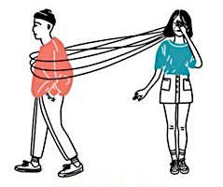
la sombra de la dEpendencia afectiva
Frustración o falta de serenidad en este ámbito genera malestar psicológico.
Se acompaña con distorsiones relacionales: mal de amor, narcisismo, amor en una sola dirección.
Relación parasitaria, necesidad paroxística del otro.
Adicción a la manifestación afectiva.
La problematica de la co-dependencia.

Slide 8
RIESGO DE MANIPULACIÓN EMOTIVO-AFECTIVA
* La manipulación es uno de los mayores riesgos del AFV (plagio o sujeción).
* Formas extremas: vampiro afectivo o lovekiller
* Se aceptan para no sentir el abandono y para mantener el encanto
* Es necesario reforzar a la víctima para que salga de la danza de la seducción

Slide 9

Perfil del MANIPULADOR RELACIONAL
1) Culpabilización
2) Perfeccionismo
3) Moralismo
4) Critica
5) Celosía
6) Adulación
7) Victimismo
8) De-responsabilización
9) Escasa comunicación
10) Falta de transparencia
11) Cambio de argumentos
12) Recha de la confrontación
13) Comunicación mediada
14) Racionalización
15) Deformación de la realidad
16) Hipersensibilidad
17) Extorsión
18) Siembra de sospechas
19) Camaleontismo
20) Falsedad
21) Altanería
22) Egocentrismo
23) Incoerencia e ilógica
24) Improvisación
25) Falta de empatía
26) Ignorancia de pedidos
27) Generador de trampas
28) Coacción
29) Pertinacia
30) Personaje discutido
(14 de estos rasgos hacen ya un manipulador)

Slide 10

TRASGRESION SEXUAL EN LA RELACIÓN DE AYUDA
La transgresión sexual puede verificarse en la RdA…
== > prevenir, prevenir, prevenir…

Slide 11
LA DEPENDENCIA DEL GRUPO
* El grupo es expresión de necesidad de pertenencia
* puede crear dependencia en el individuo
* puede facilitar el abuso psicológico, el control de emociones y de la mentalidad, y el comportamientos sectario
* Puede manipular al individuo con exclusivismo y clausura, con persuasión o violencia negando autonomia y libertad
* Pérdida de la individualidad; prevale el «yo grupal».
* Solución: refuerzo de los individuos; conciencia del vínculo.
* ExitConunselling: desintoxicación.

Slide 12
MolestiAS Y ABUSOS EN ALGUNOS CONTEXTOS
Molestias y abusos de consagradas a manos de clérigos en diversos contextos.
Trata de novicias
Religiosas embarazadas, y abortos
Dependencia económica de sacerdotes
Explotación del rol
La vocación »inducida»
Condicionamentos culturales
Idea del «sacerdote» como autoridad
Religiosas: garantia contra el SIDA
Religiosas estudiantes, explotadas por sacerdotes y seminaristas

Slide 13
EL ABUSO EN CONTESTO TERAPÉUTICO, ES UN FENÓMENO DIFUSO
* Desde los años 1990, interés y preocupación
* El feminismo, la psicologia, los movimientos sociales denuncian relaciones sexuales ilegales entre terapeuta e paciente

Slide 14
PRIVACY
* Atención a las normativas locales respecto al tratamiento de datos personales
* Tipos de datos
* Uso de instrumentos para la archivación electrónica o en papel

Slide 15
Deontología, ”lo debido”, “Útil”, “conveniente” normAS profesionalES
LA DEONTOLOGÍA HA FORMULADO NUMEROSOS CÓDIGOS EN DIVERSOS CAMPOS

Slide 16
¿CON QUÉ CRITERIO CONSTRUIR UN CÓDIGO DEONTOLÓGICO PARA LOS AFV?
* Una relación”simétrica” por dignidad personal, “asimétrica” por el rol;
* Una parte de la relación está en situación de debilidad, dificultad, inexperiencia, la otra está dispuesta a ayudar, se supone fuerte, serena, experta
* Importante: gestión del poder, respeto de las creencias y valores, reserve, no violencia, la regla de oro, la jurisprudencia canónica, el secreto (CIC 645.983.984.985.1455.1457)
* Defensa del status profesional
* La conciencia de las dicotomías de la vida: justo-injusto, libre-obligado, unidad-pluralismo, solidaridad-individualismo
* Y también los intereses diferentes: institución, sujeto, la familia, los colegas, el mismo AFV

Slide 17

NATURALEZA DEL CÓDIGO DEONTOLÓGICO
* El código contiene princios éticos generales y normas que aseguran la interdependencia entre profesionales de sector.
* El código obliga a todos los profesionales formados o aderentes al Instituto de Pedagogía Vocacional.
* Hoy se requieren códigos que indiquen una visión antropológica, valores y principios.
* Para el AFV estos principios dependen de la fe y de la responsabilidad por el bien del destinatario y de la comunidad.
* El código del AFV debe condenar toda forma de manipulación y de falta al secreto o de connivencia con el mal, y debe asegurar autenticidad y veracidad…

Slide 18

LA NORMA GENERA DISONANCIA COGNITIVA
La disonancia cognitiva es la tensión o desarmonía interna del sistema de ideas, creencias y emociones (cogniciones) de una persona que tiene al mismo tiempo pensamientos en conflicto. Es la percepción de incompatibilidad de dos cogniciones simultáneas, todo lo cual puede impactar sobre sus actitudes.
Leon Festinger (1957), A Theory of Cognitive Dissonance. La incongruencia o disonancia motiva el esfuerzo para reducirla con nuevos hechos y convicciones que reduzcan la tensión hasta lograr coherencia.
Si no hay normas, no hay disonancia cognitiva…
Hay que buscar standares absolutos…
«La felicidad se alcanza cuando lo que uno piensa, lo que uno dice y lo que uno hace están en armonía» (Ghandi).

Slide 19

UN CONDIGO DEONTOLÓGICO NECESARIO es necesario tutelar el trabajo profesional en campo vocacional en modo institucional; el código debe contener elementos educativos, formativos, de ayuda… sirve de base a la supervisión y evaluación; debe señalar deberes y obligaciones, responsabilidades, autonomía, relación otras profesiones, las distintas relaciones del AFV.

Slide 20
FUNCIONES DEL CÓDIGO DEONTOLÓGICO
El Código no resuelve todos los problemas.
Es normal tener dudas y perplejidades…
Es necesario "saber ser" (nivel ético)
Sus funciones:
1. Universalizar las reglas
2. Consolidar la confianza de la sociedad en la AFV
3. Ayudar a la AFV a asumir su rol
4. Ser una referencia para la formación de nuevos operadores

Slide 21
CÓDIGO ÉTICO DEONTOLÓGICO DEL IPV

Slide 22
ESTRUCTURA
Tres partes:
Premisa
I. PRINCIPIOS ÉTICOS-DEONTOLÓGICOS GENERALES
II. NORMAS ESPECÍFICAS SEGÚN ÁREAS RELACIONALES

Slide 23
PREMISA
NATURALEZA
DESTINATARIOS
VALORES Y FUENTES DEL CÓDIGO

Slide 24

Es un código para los AFV del IPV y para quiénes adhieran a su contenido.
Valores compartidos: atención a la vocación con una visión integral, humanista, confianza en las normas eclesiales, en la iluminación teológica, de las ciencias pastorales, y de las ciencias humanas, de la ayuda, de la organización y de la planificación.

Slide 25
FUENTES
Ética cristiana
Declaración Universal de Derechos Humanos
Valores de los contextos culturales y jurídicos
Valores del servicio educativo-formativo
Visión antropológica cristiana vocacional

Slide 26

I. PRINCIPIOS ETICO-DEONTOLOGICOS GENERALES
LOS PRINCIPIOS DE BASE PARA TODA NORMA DEONTOLOGICA

Slide 27
Art. 1: La ética profesional y la deontología de la animación-formación-vocacional indican un conjunto de comportamientos, actitudes y deberes determinados por el espíritu y el ejercicio de la profesión. El animador-formador vocacional está obligado a conocerlos y su eventual ignorancia no lo exime de sus responsabilidades jurídicas ante la Iglesia y la sociedad civil.
Art. 2: El animador-formador-vocacional adquiere y demuestra en su acción los cinco rasgos fundamentales que definen esta profesionalidad: i. La fe cristiana que lo guía en su servicio y atención a la persona; ii. un saber especializado, es decir, un conjunto de conocimientos y habilidades adquiridos a través de una formación universitaria teórica y práctica básica específica, consolidada y posteriormente enriquecida por la experiencia profesional; iii. la certificación oficial de competencias; iv. la "autonomía" profesional, referida tanto al ejercicio del propio trabajo como así también a la posible constitución de específicos órganos profesionales de atención y control; v. la adhesión explícita a este Código Ético y Deontológico.

Slide 28

Art. 3: El Código ético-deontológico del animador-formador-vocacional se constituye en base al análisis de la situación de los operadores vocacionales y por la identificación de las condiciones necesarias para su formación con un alto estándar de cultura específica y cierta confiabilidad, que los hacen capaces de responder plenamente a las necesidades de las personas, especialmente de los jóvenes que se enfrentan a la edad de las opciones de vida. El Código ético-deontológico presenta los "contenidos mínimos pero rigurosos y obligatorios" para todas las personas que tengan una formación profesional básica similar.

Slide 29
II. NORMAS ESPECÍFICAS SEGÚN LAS ÁREAS RELACIONALES DEL AFV
NORMAS PARA UNA ACCIÓN LIBRE, CONCIENTE Y RESPONSABLE
CODIGO DEONTOLÓGICO DEL AFV
El Otro
Los Colegas
Otras profesio-nes y discipli-nas
La Institu-ción
La autoridad
El territorio y la política
Sí mismo
La AFV

Slide 30

1. El O/otro
Art. 4: Consciente de ser un operador "pastoral", confía toda su vida y acción al totalmente Otro, Dios Padre anunciado por Jesucristo y confirmado por la acción del Espíritu Santo. Se reconoce a sí mismo como "mediador" de la gracia y de las acciones divinas y, por tanto, abraza la fe como instrumento esencial de su "servicio" a las vocaciones. Es a partir de esta experiencia radical suya que establece relaciones positivas con todos. Consciente de la desproporción entre la misión de animación-formación de toda vocación y su limitada capacidad humana, asume su "cruz" existencial con y como Cristo. Experimenta la certeza de que la fecundidad de su acción deriva de la vida interior y de la oración y se esfuerza por vivir en unión con el amor de Dios, dueño de todo corazón.
Art. 5: El animador-formador vocacional respeta la dignidad de las personas, su derecho a la intimidad, la autodeterminación y la autonomía, respetando sus opiniones, sus creencias y sus valores, sin discriminación por motivos religiosos, etnia, nacionalidad, clase social, género, orientación sexual o discapacidad.

Slide 31
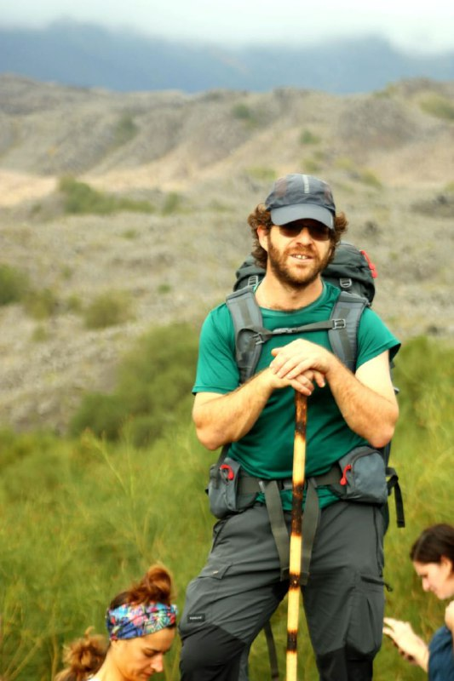
Art. 6: El animador-formador-vocacional se cualifica con las habilidades adecuadas para demostrar siempre una gran aceptación y aprecio por el otro y una sutil capacidad para ayudar a cada persona, especialmente a los jóvenes, a tomar conciencia de sus recursos y del trabajo del amor a Dios y, poco a poco, aceptar e integrar los hechos perdidos o erróneos de su vida.
Art. 7: Tiene el deber de convertirse en guía, punto de referencia para las personas y para los ambientes en los que desarrolla su actividad profesional y les ofrece su competencia de discernimiento y acompañamiento ante la necesidad de orientación, resolución de problemas y superación de crisis, toma de decisiones, reducción del malestar personal y comunitario, efectividad de su presencia y acción.

Slide 32

Art. 8: El animador-formador-vocacional se prepara en el arte de la relación de ayuda para promover en el otro el paso de una condición de incertidumbre, confusión o desamparo a otra de mayor control, dominio de sí, responsabilidad, libertad y certeza respecto a su comportamiento. i. En el desempeño de este papel siempre demuestra que no le hace olvidar su igualdad fundamental en la dignidad y no lo constituye "superior", sino hermano / hermana del otro, al que ayuda en la libertad y la gratuidad recíprocas eliminando cualquier forma de dependencia. ii. Es posible que su servicio no reciba ninguna otra forma de compensación que las indicadas oficialmente o exigidas por la ley; moralmente, al determinar cualquier remuneración, tiene en cuenta las condiciones objetivas del destinatario.

Slide 33

Art. 9: El animador-formador-vocacional pone al otro no sólo ante sí mismo, sino que lo ayuda a confrontarse abiertamente con los grandes valores vocacionales de la vida humana y cristiana, asumiendo en la propuesta vocacional una actitud y un lenguaje adecuado al destinatario opuesto a cualquier forma de manipulación, ayudándolo/a explorar y expresar su proyecto de vida, reconociendo los pasos dados en esa dirección y los aspectos que aún faltan en su construcción personal según el designio de Dios.

Slide 34

Art. 10: En su servicio, el animador-formador-vocacional adopta conductas no perjudiciales para las personas con las que trata profesionalmente, y no utiliza su función y sus herramientas profesionales para asegurar a sí mismo o a otros cualquier ventaja indebida; su acción es transparente y abierta. i. En el momento inicial de cualquier relación de ayuda, proporciona al individuo, al grupo, a la institución o comunidad, ya sean usuarios o responsables, la información sobre sus servicios de forma sencilla y comprensible, indicando sus finalidades y modalidades, en particular, su obligación de secreto y confidencialidad. ii. En los casos de menores o personas confiadas al animador-formador-vocacional por la legislación civil, la formalización del servicio podrá requerir la elaboración de un consentimiento informado por parte de quien tenga la responsabilidad de la persona indicando el objeto, el método y el tiempo de la intervención. iii. Con su servicio ayuda a que cada uno se conozca ante todo a sí mismo, sus propias actitudes e inclinaciones, el mundo del trabajo y las profesiones, permitiéndole elegir el proyecto de vida y, junto a los educadores, la mejor forma de hacerlo realidad. iv. Cualquier comunicación de su trabajo a Instituciones o clientes interesados se realizará únicamente de acuerdo y con el consentimiento del sujeto; para los informes escritos de carácter evaluativo, excepto en el caso de solicitudes de la autoridad judicial, se acordarán con el sujeto, recordando que la escritura tiende a cristalizar, mientras que la relación de ayuda tiene como objetivo dinamizar y transformar la situación existente.

Slide 35
Art. 11: El animador-formador-vocacional está estrictamente obligado al secreto profesional y a las normativas locales e internacionales en materia de privacidad y respeto a la fama e intimidad de las personas, por lo que en absoluto debe revelar información adquirida en razón de su relación educativo-formativa o sobre los servicios profesionales realizados o previstos, salvo en el caso de tener que dar testimonio, en presencia de consentimiento válido y demostrable del destinatario de su prestación. En todo caso, debe considerar seriamente la conveniencia de hacer uso de esta posibilidad, considerando primordial la protección del sujeto. i. En el caso de colaboración profesional con otros sujetos igualmente obligados al secreto, solo podrá compartir la información estrictamente necesaria para el tipo de colaboración. ii. En las comunicaciones científicas de su profesionalismo, debe salvaguardar siempre el anonimato del destinatario de su servicio. iii. Sus notas, escritos o grabaciones - que deben contar siempre con el consentimiento del sujeto y/o de su responsable -, deben guardarse con medidas de seguridad y secreto y por períodos acordes con la trayectoria vocacional de la persona. iv. En función del discernimiento comunitario o en el escrutinio de derecho no puede utilizar contenidos del foro interno. v. El animador-formador vocacional debe garantizar la protección del derecho a la buena reputación y la confidencialidad de los destinatarios y colegas del sector. vi. El animador-formador-vocacional estando en una posición de poder con respecto a la persona que se le confía, por el principio de justicia, está obligado a aplicar el principio de beneficencia y no maleficencia hacia el sujeto en situación de vulnerabilidad.

Slide 36

Art. 12: Cesa la obligación del secreto profesional en los casos de menores con situaciones de maltrato, abuso, violencia, incitación al delito, uso de estupefacientes o sustancias psicotrópicas, explotación por terceros, el animador-formador-vocacional puede decidir intervenir para oponerse o denunciarlo aun cuando el menor consienta, etc. En el interés prevalente del menor, el animador-formador-vocacional asume su responsabilidad ante la ley, señala la situación a quien ejercita la potestad de padre o tutor y en caso de descuido o complicidad del mismo, a la autoridad competente.

Slide 37

Art. 13: Su experiencia de alteridad hacia la persona ayudada coloca en primer lugar el bien y el desarrollo del otro, y vive un estilo relacional análogo al modelo de relaciones interpersonales que son fuente de vida en la vida cotidiana. Por tanto, asume las actitudes fundamentales de paternidad-maternidad, hermandad, amistad, formación y mediación respecto de los diversos círculos de relación del sujeto o del grupo, sin quedar jamás reducido a una sola de estas formas. i. En toda circunstancia, evita la mezcla o promiscuidad entre su rol profesional y otros aspectos de su vida privada que puedan causar daño a sí mismo, a la otra persona o a la imagen social de su profesión. ii. En caso de conflicto de intereses entre el sujeto y la institución en la que actúa el animador-formador-vocacional, se le exige precisar los términos de las responsabilidades mutuas y sus vínculos profesionales. iii. En el caso de servicios a solicitud de un responsable distinto del destinatario de los mismos, se requiere que él aclare la naturaleza y finalidad de su intervención; en caso de conflicto, se le exige que proteja a la persona o grupo al que sirve con carácter prioritario.

Slide 38

2. La Institución
Art. 14: El animador-formador-vocacional actúa, según su estado de vida o vocación específica, en nombre y por cuenta de la comunidad a la que pertenece, en la comunión de la Iglesia católica. Es su deber conocer el "evangelio de la vocación", la Tradición eclesial fundamental en cuanto al cuidado de las vocaciones, las indicaciones y normas de la comunidad eclesial y los documentos magisteriales, especialmente los relativos a su campo de trabajo, y las orientaciones del ámbito institucional de su esfera de pertenencia inmediata.
Art. 15: El animador-formador vocacional sigue las disposiciones y directivas de los distintos niveles de responsabilidad y gobierno eclesial en el cuidado de las vocaciones: a nivel universal, la guía del Sumo Pontífice y de los Dicasterios Vaticanos interesados en el sector, especialmente las sugerencias e instrucciones de la Pontificia Sociedad Vocacional; a nivel continental, los Congresos continentales y las indicaciones de los órganos pertinentes; a nivel de la Iglesia particular, las organizaciones y reglamentos de las Oficinas Vocacionales Nacionales [y / o Regionales]; a nivel de la Iglesia local o diocesana, la voz del Obispo y Pastor diocesano, y las iniciativas del Centro Diocesano de Vocaciones); y a nivel territorial la colaboración, la sintonía y el diálogo con las organizaciones parroquiales).

Slide 39

Art. 16: El animador-formador-vocacional se interesa y se informa de las actividades de animación y gobierno eclesial de los distintos sectores pastorales, en los diferentes niveles antes indicados (ver Art. 15), con los cuales colabora su sector de pertenencia (en particular, cuida la relación con la pastoral familiar, la pastoral educativa, la pastoral catequética, la pastoral juvenil, que constituyen verdaderos espacios vitales de la pastoral vocacional).
Art. 17: La vocación animadora-formadora se mantiene sensible y abierta a las innovaciones y cambios institucionales en los diferentes niveles (ver art. 15) y las favorece y promueve concretamente a nivel de su responsabilidad.

Slide 40
3. Los colegas
Art. 18: El animador-formador-vocacional se esfuerza por alcanzar los objetivos del trabajo vocacional, actuando en sinergia, corresponsabilidad y armonía de intentos con sus colegas en las formas colegiales en las que interviene.
Art. 19: Inspirado en la ética de la responsabilidad, el animador-formador-vocacional sigue sus colegas o colaboradores, porque ellos son personas llamadas a realizarse, velando, según su ámbito de atribuciones y derechos, para que todos asuman y respeten este Código ético-deontológico, y al mismo tiempo evita comportamientos nocivos para la comunidad profesional. Particularmente: i. Se abstiene de emitir juicios negativos en público sobre los colegas o sobre su formación, o su experiencia, o los resultados obtenidos como consecuencia de intervenciones profesionales, o en todo caso se abstiene de juicios que dañen su reputación. ii. Tales juicios negativos son más graves si tienen como objetivo enmascarar la propia envidia por el bien de los demás o con el objetivo de desviar la atención de los destinatarios de dichos colegas. iii. Si encuentra casos de incumplimiento de este Código ético-deontológico que puedan resultar perjudicantes para los destinatarios o para la profesión, deberá comunicarlo a las autoridades competentes en la forma prevista.

Slide 41
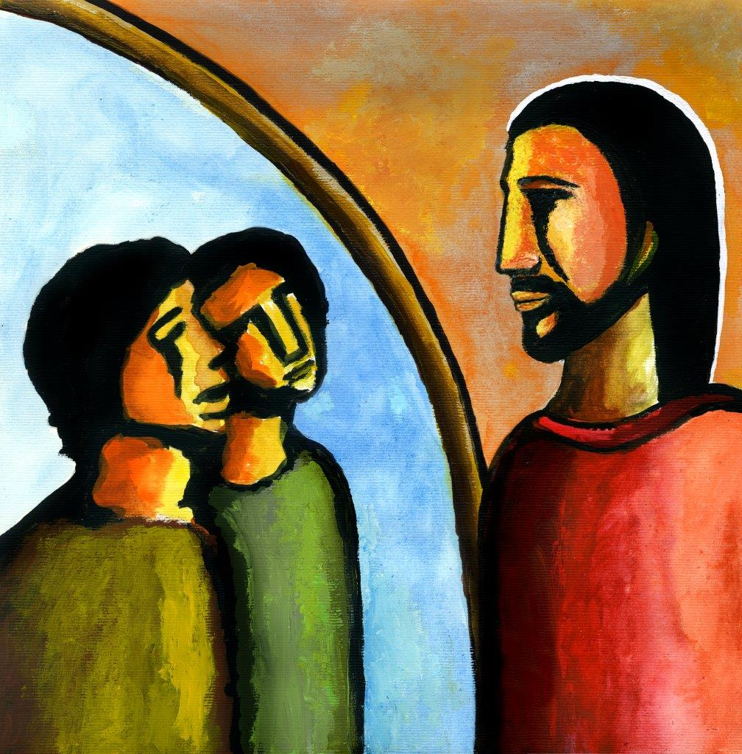
Art. 20: El animador-formador-vocacional participa activamente y con su creatividad en la construcción del proyecto pastoral de la comunidad, contribuyendo con su mirada específica a la creación de una cultura encarnada de la vocación.
Art. 21: El animador-formador-vocacional junto con sus colegas constituye una comunidad profesional que, realizando las actividades de animación, promoción, formación, relación de ayuda, influencia sobre individuos o grupos, se percibe y se siente como una comunidad moral que se apoya, supervisa y estimula mutuamente para crecer. Compartir este código implica la voluntad de aceptar la supervisión de los compañeros y posiblemente de tomar medidas correctivas adecuadas a las dificultades existentes.

Slide 42
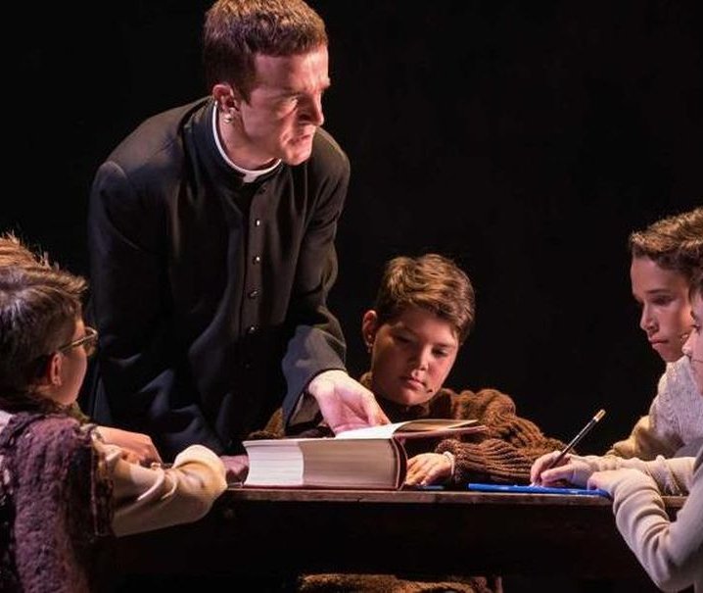
4. Consigo mismo/a
Art. 22: El animador-formador vocacional es consciente de la enorme importancia de la autenticidad y la congruencia personal en el ejercicio de su profesionalidad y de animar-formar con lo que es, incluso antes de lo que dice, ya que "el hombre contemporáneo escucha más a los testigos de buena gana que a los maestros, o si escucha a los maestros lo hace porque son testigos"; por eso cultiva personalmente la integridad, la acogida y la aceptación incondicional, la paciencia, la libertad, la serenidad y un fuerte espíritu de servicio y fraternidad. Hace una apuesta por el ejercicio de la ética del cuidado de sí mismo para anular, desde la forma en que él vive, los diversos flagelos que afligen a la sociedad.
Art. 23: El animador-formador vocacional está obligado a la tarea de ser siempre y en todo lugar "educador de la fe" y promotor de toda vocación, en cualquier contexto en el que se encuentre, y por ello se vale de dos elementos fundamentales de su ser, los dones personales y el arte cultivado.

Slide 43
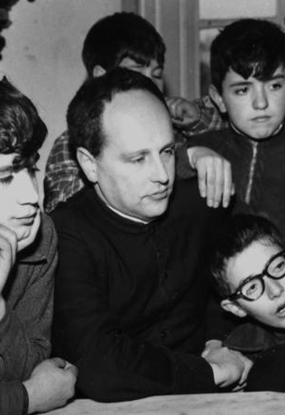
Art. 24: Consciente del potencial de su influencia sobre muchas personas y grupos, el animador-formador-vocacional impone en su estilo de acción un auténtico liderazgo mediante la revelación de una "visión vocacional" de la vida, el desarrollo de la confianza de los demás a través de su "posicionamiento" de servicio y humildad, la propuesta y extensión de la "autoestima positiva" hacia sí mismo y hacia los demás.
Art. 25: En el ejercicio de su profesión, el animador-formador vocacional siempre demuestra respeto, comprensión y honestidad en la relación, evitando cualquier tipo de abuso o violencia contra las personas que le son encomendadas, cualquier violación dolosa de los códigos civil y penal, y cualquier tipo de abuso del cargo profesional.
Art. 26: El animador-formador-vocacional forma y cuida su identidad y sus competencias en diversos aspectos particulares: formación básica teológicoespiritual-pastoral, criterios pedagógicos para el acompañamiento personal / grupal y comunitario, la profundización de los elementos psicológicos de la experiencia profesional, los conocimientos y habilidades sociológicos y las ciencias de la planificación y la organización.

Slide 44
5. Profesión, animación-formación-vocacional
Art. 27: El animador-formador-vocacional cultiva su profesionalismo, lo ama y lo respeta en un esfuerzo constante por mejorar sus habilidades, la organización y la eficacia del servicio que se le confía. En su acción asume una mentalidad planificadora desde la realidad, generando continuidad y perfeccionamiento. Se empeña en documentar su trabajo para asegurar a sus sucesores la transmisión de las políticas y estrategias relacionadas con el proyecto que lo orienta. Verifica continuamente la conformidad de los servicios con las necesidades reales de los destinatarios. Aprende a acoger y posiblemente solicitar la supervisión profesional para promover instancias y oportunidades de una adecuada actualización y formación permanente.
Art. 28: Atento a la lógica de su profesión encaminada a dar vida y alegría a la experiencia de sus destinatarios, sus colegas y su ambiente, provoca la reflexión y discusión de las acciones o situaciones problemáticas o conflictivas sin asentarse pasivamente en lógicas desviadas, corruptas o perversas, comprometiéndose en cambio con el desarrollo y la renovación vocacional de la institución en la que trabaja.
Art. 29: En su formación se compromete a adquirir una "competencia integrada", es decir, el saber, el saber hacer y saber ser (competencias inmanentes); atención a los objetivos de su acción, al sujeto individual y al grupo de referencia (competencias dinámicas o relacionales); y meta-competencias (la visión-previsión, la tempestividad para aplicar las acciones justas en el momento adecuado, la familiaridad con la elaboración de los procesos de acompañamiento). Finalmente, se propone configurar su acción a partir de los criterios de este Código éticodeontológico de animador-formador-vocacional.

Slide 45

La colaboración con otras profesiones
Art. 30: Para favorecer el crecimiento de las personas que se le encomiendan, el animador-formador-vocacional también dialoga y colabora con otros profesionales, especialmente de los ámbitos de la sociología, de la psicología y de la pedagogía, teniendo en cuenta el derecho a la intimidad y a la fama de los interesados; para el recurso a estas profesiones se inspira en las normas de la Iglesia y en los criterios emergentes de una sana transdisciplinariedad, siempre velando por la naturaleza teándrica de la vocación humana.

Slide 46
7. El territorio y el contexto social
Art. 31: La responsabilidad del animador-formador-vocacional hacia su campo de acción lo lleva a actuar para conocer el territorio, sus recursos, el contexto cultural y sus valores y a evaluar los recursos y la posibilidad concreta de construir una red de colaboración y apoyo vocacional.
Art. 32: El animador-formador-vocacional promueve las vocaciones, todas las vocaciones, necesariamente en comunión, porque alimenta y facilita su discernimiento y su fidelidad. Esto también implica una actitud de apertura y colaboración con otras fuerzas e instancias de servicio y ayuda a las vocaciones presentes en la zona.
Art. 33: Iglesia y espacios eclesiales – los grupos, las asociaciones, los movimientos, las comunidades parroquiales, la iglesia doméstica- forman parte de una red de contactos personales e institucionales, que asumen la tarea de descubrir y cultivar vocaciones de forma comunitaria y cooperativa. El animador-formador vocacional evita cualquier comportamiento o actitud individualista o separatista, en la convicción y respeto por la dimensión eclesial de su servicio.

Slide 47
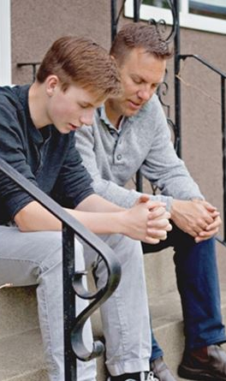
Art. 34: El animador-formador vocacional atento a la dimensión política de su servicio reconoce los valores y la llamada de sus destinatarios a la implicación en la vida de la comunidad, y les ayuda a desarrollar la conciencia de su responsabilidad y necesidad de que el mundo tenga una pasión política y cristiana ilustrada.
Art. 35: Se permite el uso de tecnologías para la comunicación a distancia con fines de información, formación o investigación, pero por los enormes riesgos para la confidencialidad y el secreto para la persona o incluso para la salvaguarda de la acción del mismo animador-formador-vocacional, no se permite el uso de estas herramientas con fines de discernimiento, acompañamiento, comentario, sugerencia o evaluación respecto a casos concretos.
Art. 36: El animador-formador-vocacional tiene el deber de difundir una cultura que respete los derechos personales, civiles y sociales de los ciudadanos, especialmente en contextos de mayor complejidad étnica y cultural, y que asegure la visión vocacional cristiana del mundo y de la vida.

Slide 48
ETICA DE LA ANIMACIÓN-FORMACIÓN-VOCACIONAL
Mario Oscar Llanos

